Slide 1
JPA intellij Web Board Project
진명국

Slide 2









개발 환경
Environment
FrameWork
BuildTool
OpenSystem
Database

Slide 3
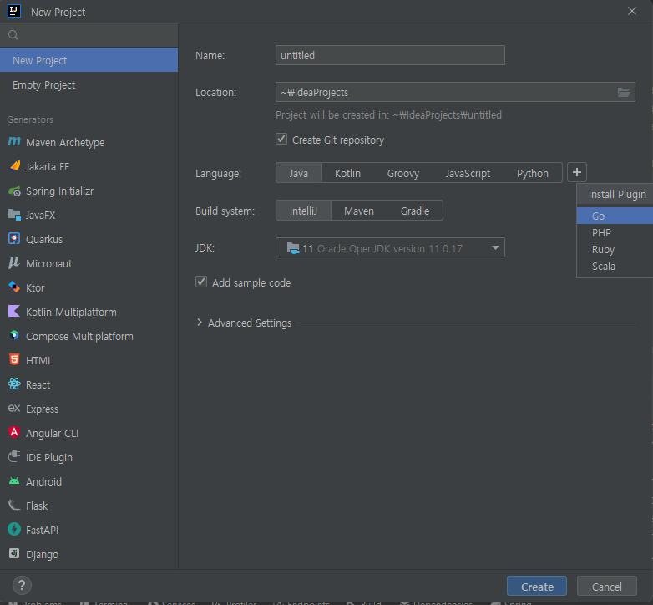
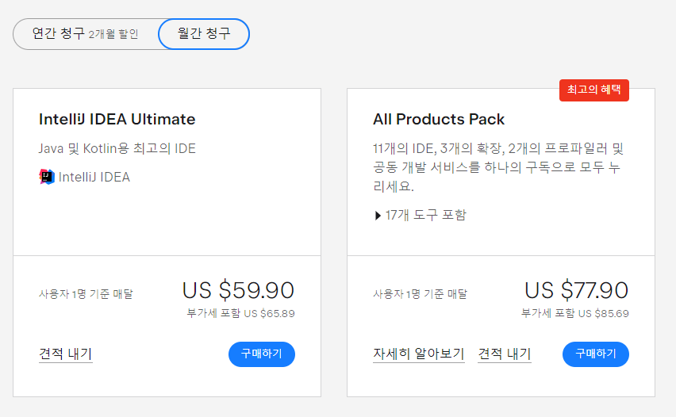
개발 환경
intelliJ
장점
▪ 수많은 언어와 다양한 환경을 제공
▪ Plug-In의 설치가 용이하고 의존성 및 버전이
내장되어 충돌 문제가 전무함
▪ Code Assist의 기능이 뛰어나 안정성, 속도,
편의성이 우수함
▪ Ctrl + H 기능이 아닌 Shift x 2, Ctrl + F로 검색이
빠르고 편함
▪ Code에 관한 높은 통찰 : 코드 중복기능 검사 및 수정 기능
단점
▪상당히 높은 가격 : 유료
▪아직 회사들은 이클립스의 의존성이 높음
▪단축키, 개발 환경의 적응 필요
느낀점
▪교육용 Google Cloud 계정으로 Ultimate 버전을 사용하여
eclipse보다 비교적 좋은 환경에서 작업하는 것이
편했지만, 비용적 차원에서 지금까지 무료로
사용해 온eclipse를 사용하는 것이 바람직

Slide 4
개발 환경
spring boot @Anotation | 기능 설명
@SpringBootApplication | ▪ Application 클래스는 프로젝트의 메인 클래스 ▪ 부트의 자동설정, Bean 읽기와 생성 모두 자동으로 설정 ▪ 프로젝트의 최상단에 위치 ▪ SpringApplication.run으로 인한 내장 WAS 가동
@EnableJpaAuditing

Slide 5
개발 환경
spring boot @Anotation | 기능 설명
@Controller | MVC 패턴에서의 중간 제어자 역할
@Service
@Transactional
@Component
@AutoWired | 스프링이 관리하는 빈을 주입 받음
@RestController | JSON을 반환하는 Controller로 선언
@GetMapping
@PathVariable
@Target
@Retention

Slide 6

개발 환경
Lombok
자주 사용하는 코드 Getter, Setter, 기본생성자, toString 등을 어노테이션으로 자동 생성
lombok@Anotation | 기능 설명
@RequiredArgsConstructor | ▪ 선언된 모든 final 필드가 포함된 생성자를 생성, 없으면 생성 안함
@NoArgsConstructor | ▪ 기본 생성자 자동 추가 : public Posts( ){ }
@Builder | ▪ 해당 클래스의 빌더 패턴 클래스를 생성 ▪ 생성자 상단에 선언 시 생성자에 포함된 필드만 빌더에 포함
@Getter | ▪ 선언된 모든 필드의 get 메서드를 생성
@Setter | ▪ 선언된 모든 필드의 set 메서드를 생성

Slide 7
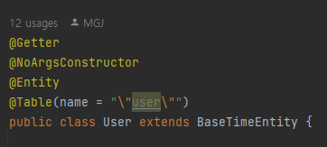
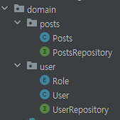
개발 환경
JPA@Anotation | 기능 설명
@Entity | ▪ 데이터베이스와 맞닿은 핵심 클래스 ▪ Entity 클래스를 기준으로 테이블이 생성되고, 스키마가 변경 ▪ 화면 변경은 아주 사소한 기능 변경인데, 이를 위해 테이블과 연결 된 Entity클래스를 변경하는 것은 큰 변경 ▪ 수많은 Service 클래스나 business logic들이 Entity를 기준으로 동작 ▪ Entity 클래스가 변경되면 여러 클래스에 영향을 기치지만, Request와 Response용 Dto는 View를 위한 클래스라 자주 변경이 필요 ▪ Entity클래스와 Controller에서 쓸 Dto는 분리해서 사용

Slide 8
개발 환경
JPA@Anotation | 기능 설명
@Table | Entity와 관련된 Table을 매핑. name 속성을 사용 BOARD 테이블과 매핑했는데 생략하면 클래스 이름이 테이블 이름과 매핑.
@Column
@Id
@Enumerated
@GeneratedValue
@Query

Slide 9
JPA @Anotation
persistence.xml
applicataionContext.xml
Board ValueObject.java
<persistence-unit name = “Project”/> <class = com.pakage.Value Object/>
<property “persistence.user” value=“sa”/>
<property“ hibernate.dialect.H2 database”/>
<property hmb2ddl.auto=“create”/>
<bean id=“jpaVendorAdapter”
hibernateJpaVendor/>
emf=Entitiy Manager Factory(“Project”);
em=cmf.create Entitiy Manager
<bean id=“entityManagerFactory”
dataSource
jpaVendorAdapter/>
BoardVO.java @Entity
applicatinContext.xml
▪ 엔티티 클래스 등록하면, 영속성 유닛 설정에서 가장 먼저 엔티티 클래스를 등록하는데, 이 엔티티 클래스는 JPA프로젝트에서 JPA 클래스를 작성하는 순간 자동으로 persistence.xml에 등록
▪ Dialect 클래스, 사투리 방언이라는 의미로 이 Dialect 클래스가 해당 DBMS에 최적화된 SQL 구문을 생성
▪ hmb2ddl.auto는 create, update, drop 등으로 설정 가능
▪ jpaVendorAdapter는 hibernate를 JPA구현체로 사용하기 때문에 설정하여 spring과 hibernate를 연동
▪ ValueObject에 @Entity를 생성

Slide 10
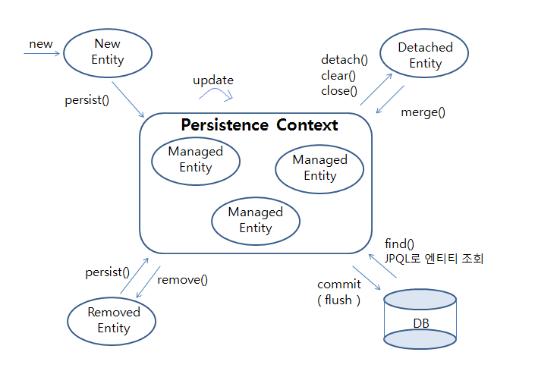
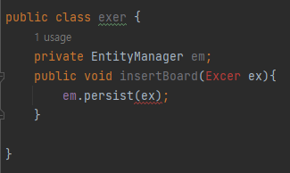
개발 환경
EntityManager 객체가 제공하는 CRUD 기능의 메서드
메서드 | 기능 설명
persist(Object entity) | ▪ 엔티티를 영속화 (INSERT)
merge(Object entity) | ▪ 준영속 상태의 엔티티를 영속화(UPDATE)
remove(Object entity) | ▪ 영속 상태의 엔티티를 제거(DELETE)
find(Class<T> entityClass, Object primaryKey) | ▪ 하나의 엔티티를 검색(SELECT ONE)
createQuery(Striong qlString, Class<T> resultClass) | ▪ JPQL에 해당하는 엔티티 목록을 검색 (SELECT LIST)

Slide 11

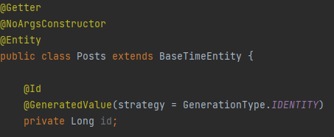
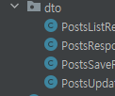

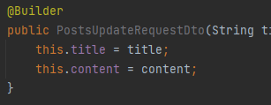
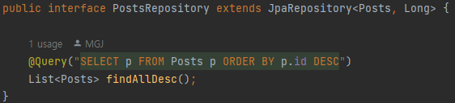

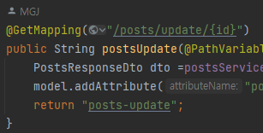

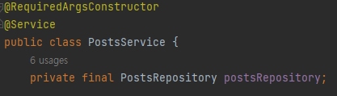
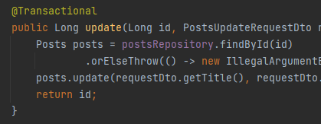
비지니스 로직
Posts
UpdateDto
1
PostsRepository
2
IndexController
PostsServiece
3
applicatinContext.xml
▪ Posts의 @Entity로 테이블을 생성
▪ Dto에서 @Builder로 생성자 추가
▪ DB와 연동하는 JpaRepository를 추가
▪ Service에서 @Transactional 처리한 결과를
▪ Controller에서 Mustache View로 전달

Slide 12
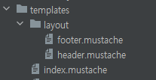
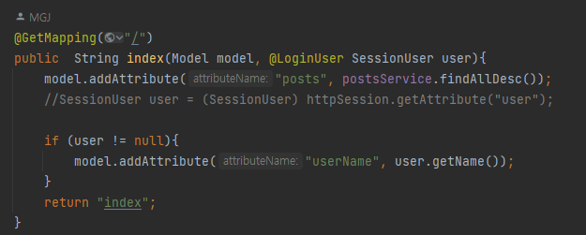
개발 환경
templateEngine
▪ mustache : 다른 템플릿 엔진보다 심플,
로직 코드를 사용할 수 없어 View의역할과 서버의 역할이 명확하게 분리

Slide 13

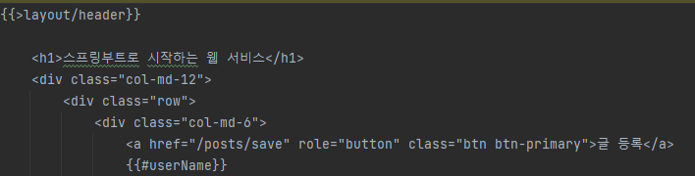
개발 환경
templateEngine
▪ mustache : 스타터 덕분에 컨트롤러에서 문자열을 반환할 때 앞 경로와 뒤의 파일 확장자는 자동으로 지정
header
▪ 화면 깨짐을 방지하기 위해 css의 위치를 header
▪ header가 무거우면 body의 실행이 늦어지기 때문에 js의 위치를 footer
footer
index
▪{{>현재 머스테치 파일을 기준으로 다른 파일을 가져옴}}

Slide 14
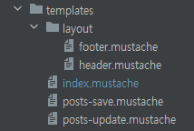
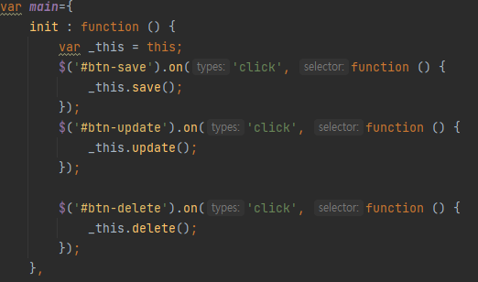


개발 환경
posts-save, update를 추가
▪ save, update, delete를 ajax형식으로 API를 호출하는 js를 만듦.
index.js
▪ 브라우저 스코프는 공용 공간으로 쓰이기 때문에,
여러 사람이 참여하는 프로젝트에서 중복된 함수 이름은 자주 발생.
▪ var main객체를 만들어 필요한 모든 function을 선언하는 하여 footer.mustache에 index.js를 추가.

Slide 15
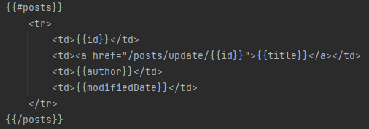
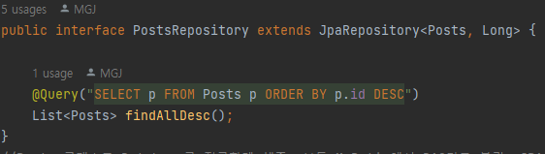
Mustache 전체글 조회
mustache 문법
▪ JpaRepository의 <제너릭> posts로 저장된 정보를 {{#posts}} {{/posts}}로 순회하여 저장된 값을 {{변수명}}을 List에서 뽑아낸 객체의 필드를 사용
▪ PostsRepository는 SpringDataJpa에서 제공하는 기본적인 메서드만으로 해결할 수 있지만 @Query의 기능은 가독성이 좋기 때문에 findAllDesc()메서드를 선언
▪ 복잡한 조건의 Query문은 JPA의 경우 Entity 클래스만 가지고 처리하기 난해하기 때문에 JPA의 경우 등록, 수정, 삭제의 역할을 담당하고 mybatis를 사용하여 조회 기능을 사용

Slide 16
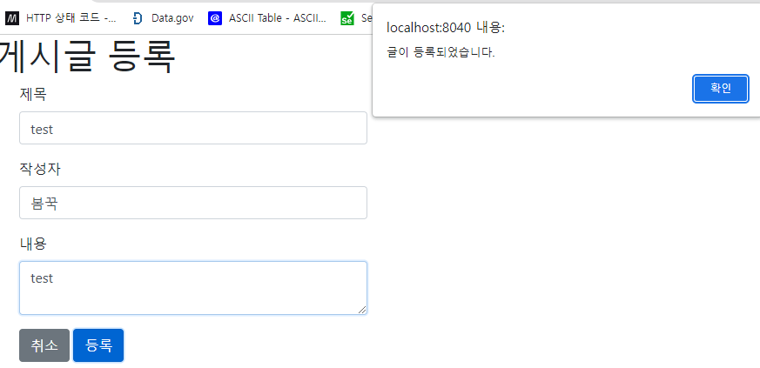
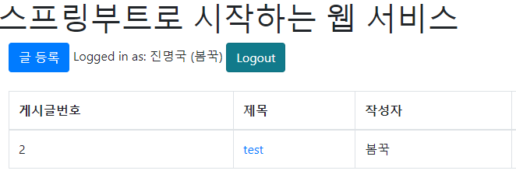

개발 환경
정상적으로 DB에 적재 등
mustache로 View단에 findAlldesc()함수로 전달

Slide 17
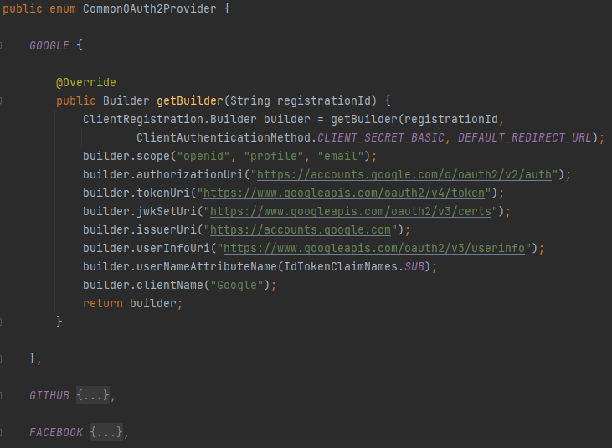
개발 환경
스프링 시큐리티와 Oauth2 클라이언트
OAuth로그인 구현 시 구글, 페이스북, 네이버 등에 맡기면 되니 서비스 개발에만 집중 가능

Slide 18
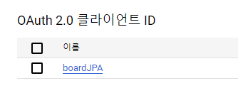


개발 환경
▪ 구글에서 제공하는 클라이언트 ID를 발급받고, 사용자를 등록하여
application-oauth.properties에 등록

Slide 19
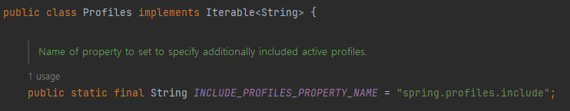
개발 환경
▪ application.properties에 oauth를 지정, springBoot에서 proerties의 이름을
application-abcd.properties로 만들면 abcd라는 이름의 profile이 생성.
▪ application.properties에서 application-aouth.properties를 구성하도록
spring.profiles.include=oauth를 구성

Slide 20
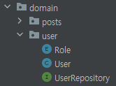
개발 환경
▪ domain안에 user 패키지를 만들고 DB와 연동하여 테이블을 생성하는 User.java와, 스프링 시큐리티 에서 권한 코드를 담당할 Role.java, User의 CRUD를 담당하는 UserRepository를 생성

Slide 21
개발 환경
@Entity : Entity가 설정된 클래스를 엔티티 클래스라고 하며, @Entity가 붙은 클래스는 테이블과 매핑
@Table : Entity와 관련된 Table을 매핑. name 속성을 사용 BOARD 테이블과 매핑했는데 생략하면 클래스 이름이 테이블 이름과 매핑.
@Id : Entity 클래스의 필수 어노테이션으로서, 특정 변수를 테이블의 기본 키와 매핑. seq 변수를 테이블을 SEQ 칼럼과 매핑. @Id가 없는 엔티티 클래스는 JPA가 처리하지 못함.
@GeneratedValue : @Id가 선언된 필드에 기본키를 자동으로 생성하여 할당할 떄 사용. 다양한 옵션이 있지만 @GeneratedValue만 사용하면 데이터베이스에 따라서 자동으로 결정. H2는 시퀀스를 이용하여 처리.
@Temporal : 날짜 타입의 변수에 선언하여 날짜타입을 매핑할 때 사용. TemporalType의 DATE, TIME, TIMESTMP 중 하나를 선택.
매핑 정보가 없는 나머지 필드들은 자동으로 BOARD 테이블의 동일한 칼럼과 매핑.

Slide 22
개발 환경
클라이언트 프로그램의 구조를 먼저 보면 영속성 유닛을 이용하여 EntityManagerFactory 객체를 생성. JPA를 이용하여 CRUD기능을 구현하려면 EntityManager 객체를 사용. EM객체는 EMF객체로부터 얻어낼 수 있음.
영속성 유닛 설정 영속성 유닛은 연동할 데이터 베이스당 하나씩 등록하며, 영속성 유닛에 설정된 이름은 나중에 DAO클래스를 구현할 때 entityManagerFactory 객체 생성에 사용.
엔티티 클래스 등록, 영속성 유닛 설정에서 가장 먼저 엔티티 클래스를 등록하는데, 이 엔티티 클래스는 JPA프로젝트에서 JPA 클래스를 작성하는 순간 자동으로 persistence.xml에 등록.
<persistence-nuit name =“JPAPoject”>
<class>com.springbook.biz.board.Board<.>
영속성 유닛 프로퍼티 설정
엔티티 클래스를 등록했으면 이제 엔티티 클래스의 영속성 관리에 필요한 프로퍼티들을 설정해야 하는데, 이 중에서 가장 기본적이면서 중요한 것이 DB컨넥션관련 설정. 이 DB컨넥션 정보를 바탕으로 하이버네이트 같은 JPA 구현체가 특정 데이터베이스와 커넥션을 맺을 수 있음.
Dialect 클래스 설정
ORM 프레임워크의 가장 중요한 특징이자 장점은 애플리 케이션 수행에 필요한 SQL 구문을 자동으로 생성한다는 것. 그런데 문제는 이 AQL을 아무리 표준에 따라서 잘 작성한다고 해도 DBMS에 최적화된 SQL을 제공하기위해 DBMS마다 다른 Dialect 클레스를 제공. 사투리 방언 이라는 의미로 이 Dialect 클래스가 해당 DBMS에 최적화된 SQL 구문을 생성. 우리는 H2를 쓰므로 H2Dialect 클래스를 등록.

Slide 23
개발 환경
DDL 명령어와 관련된 hibernate.hbm2ddl.auto 설정중에 create : 애플리케이션을 실행할 때, 기존 테이블을 삭제하고 엔티티 클래스에 설정된 매핑 설정을 참조하여 새로운 테이블을 생성. (drop -> create) create-drop : create와 비슷하지만 애플리케이션이 종료되면 같이 삭제 (D – C - D)
update: 기존에 사용중인 테이블이 있으면 새 테이블을 생성하지 않고 재사용. 엔티티 클래스의 매핑 설정이 변경되면 변경된 내용만 반영 (Alter)
엔티티 클래스 기본 매핑
@Entity : 특정 클래스를 JPA가 관리하는 엔티티 클래스로 인식하는 가장 중요한 어노테이션. 엔티티 클래스 선언부 위에 @Entity를 붙이면 JPA가 이 클래스를 엔티티 클래스로 인식하여 관련된 테이블과 자동으로 매핑처리. 엔티티 클래스의 매핑되는 각테이블은 각 Row를 식별하기 위한 PK칼럼은 가지고 있음. 이런 테이블과 매핑되는 엔티티 클래스 역시 PK칼럼과 매필될 변수를 가지고 있어야하며, 이런 변수를 식별자 필드라고 함. 이 식별자 필드는 엔티티 클래스라면 무조건 가지고 있어야 하며 @Id를 이용하여 선언.
@Table은 엔티티 클래스를 정의할 때 엔티티 클래스와 매핑되는 테이블 이름을 별도로 지정하지 않으면 엔티티 클래스 이름과 같은 이름의 테이블이 자동으로 매핑. 그러나 실제로는 엔티티 클래스 이름과 테이블 이름이 다른 경우가 발생하는데, 이때 @Table을 이용하여 매핑되는 테이블 이름을 지정.
@Table은 다양한 속정을 가질 수 있으며, 중요한 몇 가지 속성을 정리하면 name : 테이블 이름을 지정 , catalog : 카타로그 지정, schema 스키마를 지정 : uniqueConstraints : 결합 unique 제약 조건을 지정하며, 여러 개의 칼럼이 결합되어 유일성을 보장해야 하는 경우 사용.
@Column은 엔티티 클래스의 변수와 테이블의 칼럼을 매핑할 때 사용. 일반적으로 엔티티 클래스의 변수 이름과 칼럼 이름이 다를 때 사용하며, 생략하면 기본적으로 변수 이름과 칼럼이름을 동일하게 매핑.

Slide 24
개발 환경
@Column이 지원하는 속성은 다양하지만 일반적으로 칼럼 이름 지정에 사용하는 name과 Null데이터 입력을 방지하는 nullable만 사용.
외에도 unique, updateable, length등 제약, 수정 sql 명령어를 자동으로 생성할 때 이 칼럼을 포함할 것인지, 문자열 타입의 칼럼 길이 설정 등
@GeneratedValue
는 @Id로 지정된 실별자 필드에 Primarykey값을 생성하여 저장할 때 사용. 이중에서 strategy는 PK값 생성 전략을 지정하는 속성으로 매우 중요. PK값 생성 전략은 TABLE, SEQUENCE, IDENTITY, AUTo 네가지가 있는데
@TABLE hibernate가 데이터베이스 테이블을 사용하여 PK값을 생성 따라서 PK값 생성을 위한 별도의테이블 설정이 필요.
@SEQUENCE : 시퀀스_오브젝트를 이용하뎌 PK값을 생성. 이전략은 오라클과 같은 Sequence를 지원하는 데이터베이스에만 사용할 수 있음.
IDENTUTY : auto_increment나 IDENTITY를 이용하여 PK값을 생성한다. 일반적으로 MySQL 같은 데이터 베이스를 이용할 떄 사용한다.
@AUTO
Hibernate가 사용중인 데이터베이스에 맞게 PK값을 생성한다. 아무런 설명을 하지 않으면 기본값으로 사용한다.

Slide 25
개발 환경
@Transient 엔티티 클래스의 변수들은 대부분 테이블의 칼럼과 매핑된다. 그러나 몇몇 변수는 매핑되는 칼럼이 없거나 아예 매핑에서 제외해야만 하는 경우도 있다 @Transient는 엔티티 클래스 내의 특정 변수를 영속 필드에서 제외할 떄 사용한다.
@Transient
private String searchKeyword;
@Temporal
자바 util Date 타입의 날짜 데이터를 매핑할 때 사용한다.
여기서 TemporalType.DATE, TIME, TIMESTAMP가 있는데 날짜만 출력하거나, 시간만 출력하거나 둘다 모두 출력하는 기능이 있다.
JPA API 구조
JPA를 이용하여 CRUD 기능을 처리하려면 엔티티 관계자(EntityManager) 객체를 사용. EM은 EMF에서 얻어 냄. 따라서 JPA를 이용한 앱의 시작은 EM 객체 생성
1.Persistence 클래스를 이용하여 영속성 유닛 persistence-unit 정보가 저장된 JPA 환경 설정 파일을 로딩.
2.이 설정 정보를 바탕으로 EntityManager를 생성하는 공장 기능의 EMF객체를 생성
3.이제 EMF로부터 필요한 EM을 얻어서 사용하면 됨.
//EM 생성
EntityManagerFactory emf = Persistence.createEntityManagerFactorry(“JPAProject”);
EntityManager em = emf.createEntityManager();
EMF객체로부터 EM객체를 얻었으면, EM 을 통해 EntityTransaction 객체를 얻을 수 있다 이 ET를 통해 트랜젝션을 제어.
//Transaction 생성
EntityTransaction tx = em.getTransaction();

Slide 26
개발 환경
EntityManager 객체가 제공하는 CRUD 기능의 메서드
메서드 | 기능 설명
persist(Object entity) | 엔티티를 영속화 (INSERT)
merge(Object entity) | 준영속 상태의 엔티티를 영속화(UPDATE)
remove(Object entity) | 영속 상태의 엔티티를 제거(DELETE)
find(Class<T> entityClass, Object primaryKey) | 하나의 엔티티를 검색(SELECT ONE)
createQuery(Striong qlString, Class<T> resultClass) | JPQL에 해당하는 엔티티 목록을 검색 (SELECT LIST)

Slide 27
개발 환경
JPA API 사용
EM의 persist()메서드로 엔티티 객체를 영속화 해야 INSERT 작업이 처리.
jpql (Java Persistence Query Language)
글 목록 조회
String jpql = “select b from board b order by b.seq desc”;
List<Board> boardList = em.createQuery(jpql, Board.class).getResultList();
for(Board brd : boardList){
syso(brd.toString())}
tx.commit();
JPQL은 기존에 사용하던 SQL과 거의 유사한 문법이다. 하지만 검색 대상이 테이블이 아닌 엔티티 객체라서 작성하는데 주의가 필요. 어쩃든 JPQL을 작성하고 실행하면 하이버네스트 같은 JPA구현체가 JPQL을 연동되는 DBMS에 맞게 적절한 SELECT 명령어로 변환.
스프링과 JPA를 연동하기 위해 가장 먼저 등록할 클래스는 JpaVendorAdapter이다. 이 클래스는 실제로 DB연동에 사용할 JPA 벤더를 지정할 때 사용하는데 , 우리는 하이버네스트를 JPA 구현체로 사용하고 있으므로 JpaVendorAdapter 클래스로 HibernateJpaVendorAdapter를 <Bean> 등록
두번째 등록할 클래스는 EntityManagerFactorybean. JPA를 이용하여 DAO클래스를 구현하려면 최종적으로 EntityManager 객체가 필요하다 이 EM 객체를 생성하려면 공장 기능의 클레스인 LocalContainerEntityManagerFactoryBean클래스를 <bean>등록할 때 다음과 같이 영속성 유닛 관련된 설정을 같이 처리 가능. 만약 이렇게 설정한다면 앞에서 추가한 persistence.xml 파일은 제거

